Slide 1
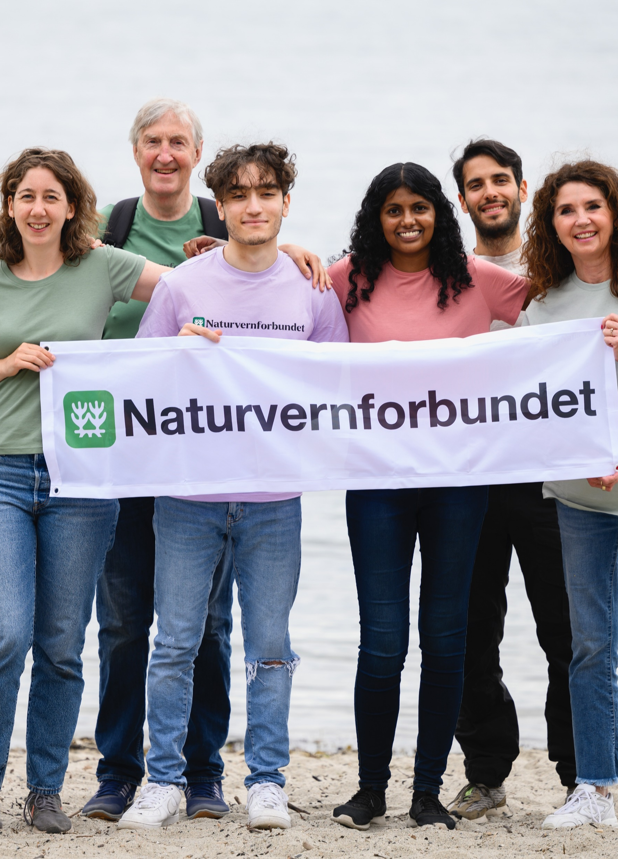
Inkludering og rekruttering
Notes:
Ved spørsmål om presentasjonen ta kontakt med organisasjon@naturvernforbundet.no. Laget i 2023 i forbindelse med verksted om mangfold og rekruttering.

Slide 2
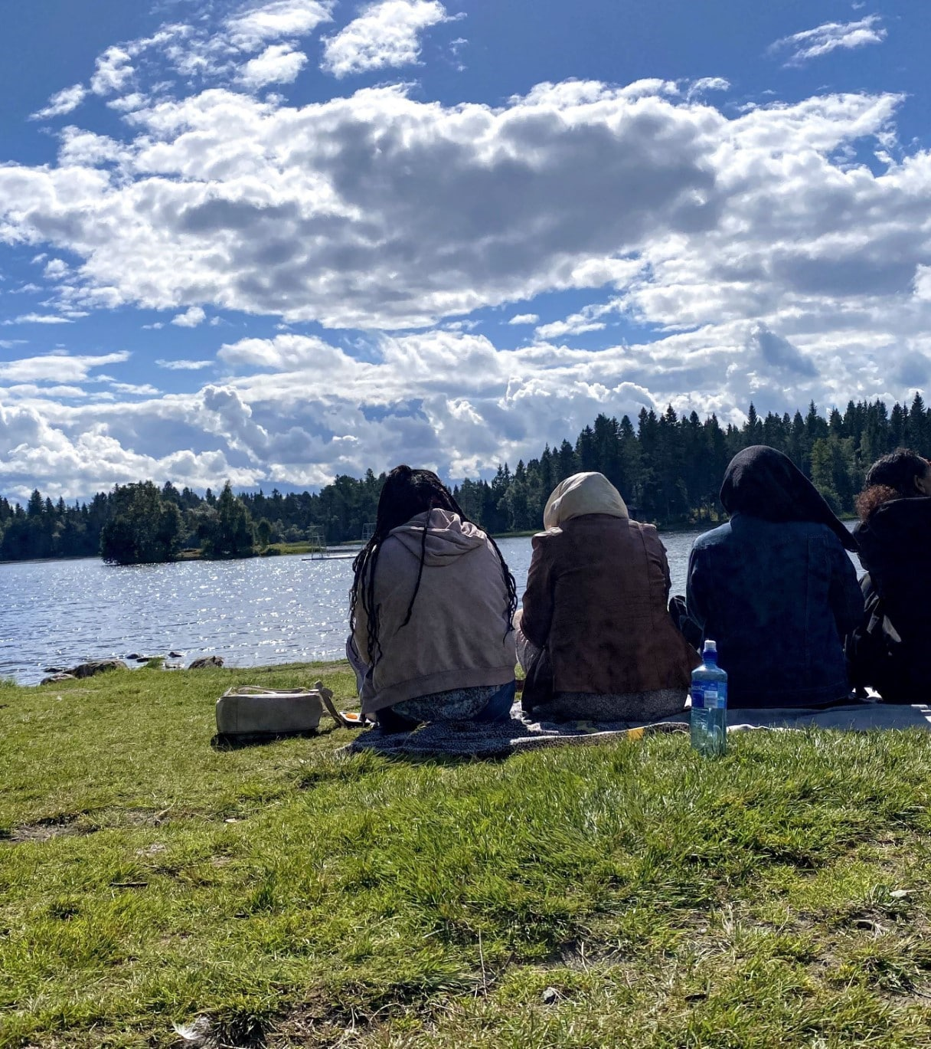
Oversikt
Naturvernforbundet 2030
Hvorfor inkludere og rekruttere flere?
Verksted for å sette mål
Notes:
Forslag til hva man kan si:
I den kommende timen skal vi diskutere hvorfor mangfold og inkludering er viktige temaer. Vi vil gå gjennom mangfoldsinitiativet "Naturvernforbundet 2030," som ble vedtatt på landsmøtet i 2022. Deretter vil vi drøfte hvorfor det er viktig at Naturvernforbundet fokuserer på inkludering og rekruttering. Til slutt vil vi avslutte med en workshop der vi kan sette mål for hvordan organisasjonen kan arbeide med mangfold og rekruttering.

Slide 3
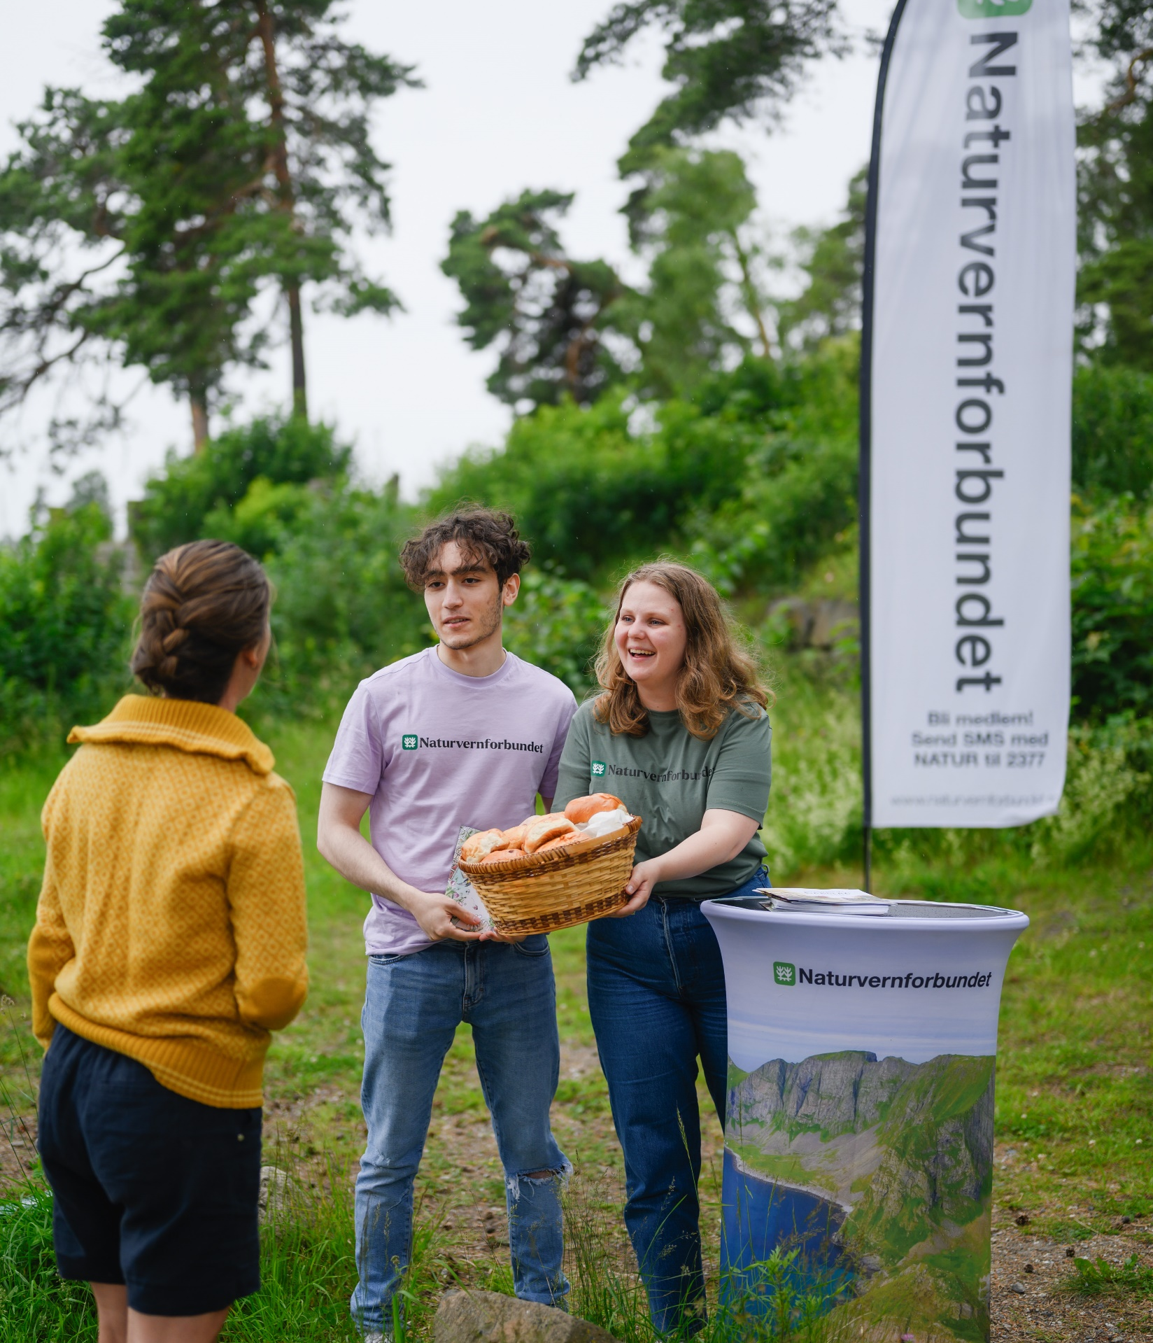
Naturvernforbundet – en bred folkebevegelse
Mål for hvor Naturvernforbundet skal være i 2030, vedtatt på landsmøtet 2022
  være en vanlig organisasjon å være med i og aktiv i for alle som vil bidra til et samfunn hvor menneskelig aktivitet skjer i balanse med naturen og miljøet.
  oppnå et representativt mangfold i medlemsmassen og i styrende organer i alle ledd
Hele organisasjonens ansvar å nå målene!
Notes:
Forslag til hva man kan si:
Som en frivillig og demokratisk organisasjon skapes vi av alle oss som er medlemmer, av alle som deltar på arrangementene og aktivitetene våre og av de mange hundre som tar på seg frivillige verv i organisasjonen. For å ha legitimitet i debattene om natur og miljø er det avgjørende at vi er mange og at medlemsmassen og våre aktive speiler befolkningen. Derfor vedtok man på landsmøtet i 2022 at Naturvernforbundet skal fram mot 2030 jobbe for å bli en bred folkebevegelse for natur og klima.
Det er et felles ansvar for hele organisasjonen å arbeide mot disse målene.
For å bli en bred folkebevegelse ble man enig om at vi måtte være en vanlig organisasjon å være med i og aktiv i for alle som vil bidra til å nå våre mål med å bevare natur og unngå de verste klimaendringene. Dette skal blant annet skje ved oppnå et representativt mangfold i medlemsmassen og i styrende organer i alle ledd, og at vi framheve variasjonen og mangfoldet i temaer vi jobber med, metodene vi bruker og hvem som støtter oss.
Det er hele organisasjonens ansvar å nå disse målene, og vi som lokallag/fylkeslag kan gjøre mye for at vi når målene.
Intern notat:
Hvis du er nysgjerrig på hva som ble vedtatt kan du lese alt her: Naturvernforbundet 2030 – Naturvernforbundet

Slide 4
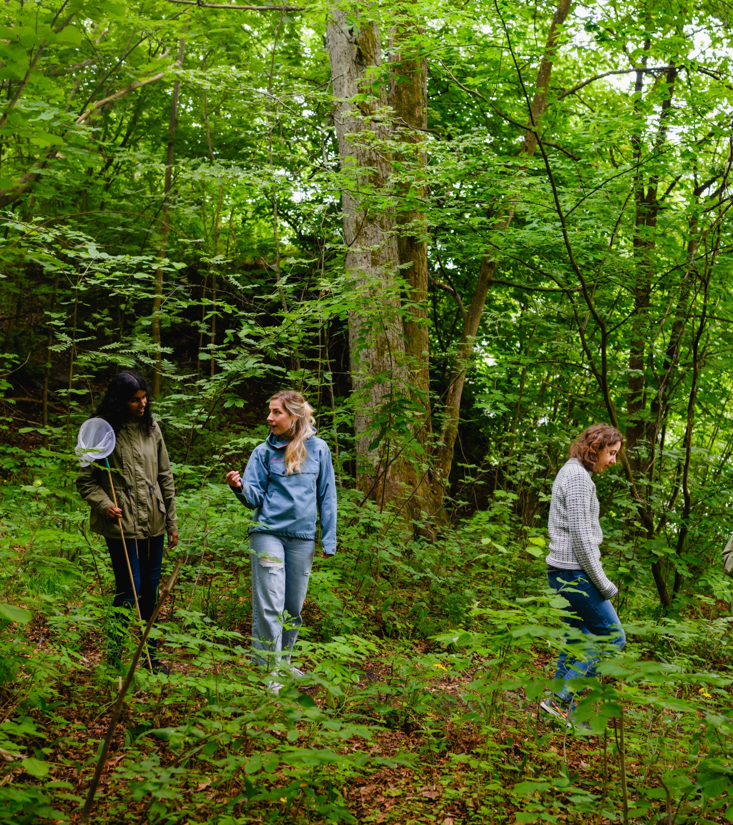
Når vi snakker om mangfold i medlemsmassen, mener vi at medlemmene våre skal ha ulik bakgrunn, erfaringer og perspektiver.
Dette vil blant annet si ulik kulturell, politisk, sosioøkonomisk og geografisk bakgrunn, komme fra ulike yrkesgrupper og/eller ha ulike funksjonsvariasjoner.
Videre vil mangfold i organisasjonen også kunne vise til et mangfold av arbeidsmetoder, uttrykksmåter og måter å organisere oss på.
Notes:
Forslag til hva man kan si:
De siste ti åra har vi nesten doblet medlemstallet vårt, til over 36 000 medlemmer, og målet er å passere 45 000 innen høsten 2024. Om vi skal fortsette å vokse, er det viktig at alle som vil gjøre en innsats for miljøet, kan finne sin plass hos oss, uansett kjønn, alder, seksualitet, etnisitet, økonomi, utdanning, yrke, kulturell bakgrunn, politisk tilhørighet og funksjonsnivå.
Når vi i Naturvernforbundet snakker om mangfold i medlemsmassen, mener vi at medlemmene våre skal ha ulik bakgrunn, erfaringer og perspektiver. Dette vil blant annet si ulik kulturell, politisk, sosioøkonomisk og geografisk bakgrunn, komme fra ulike yrkesgrupper og/eller ha ulike funksjonsvariasjoner. Vi ønsker også øke mangfoldet i organisasjonen ved å ha et mangfold av arbeidsmetoder, uttrykksmåter og måter å organisere oss på.

Slide 5
Dugnadsånd i Norge
  I Norge er dugnad et viktig prinsipp
  Miljøkampen er vår dugnad
  Alle skal kunne bidra til å bevare naturen, og for å bygge en sterk organisasjon
Notes:
Forslag til hva man kan si:
Dugnad er en eldgammel norsk tradisjon som innebærer at mennesker kommer sammen for å utføre en felles oppgave. Dugnad er dypt forankret i den norske kulturen, og det er en tradisjon som har vært en hjørnestein i samfunnet i mange generasjoner.
Dugnad og inkludering er to viktige prinsipper som er nært knyttet ti hverandre, og begge er avgjørende for å bygge en sterk organisasjon. Dugnad handler om frivillig innsats og felles arbeid for å oppnå et mål til beste for samfunnet. Inkludering handler om å gi alle en sjanse til å delta aktivt, uavhengig av deres bakgrunn eller evner. Vi i Naturvernforbundet arbeider for å bevare naturen og stanse de verste klimaendringene. Det arbeidet vi gjør er i likhet med dugnad kun mulig gjennom kollektiv innsats. Da trenger vi å invitere til en miljødugnad, der alle kan være med å bidra uavhengig av bakgrunn og evne.

Slide 6
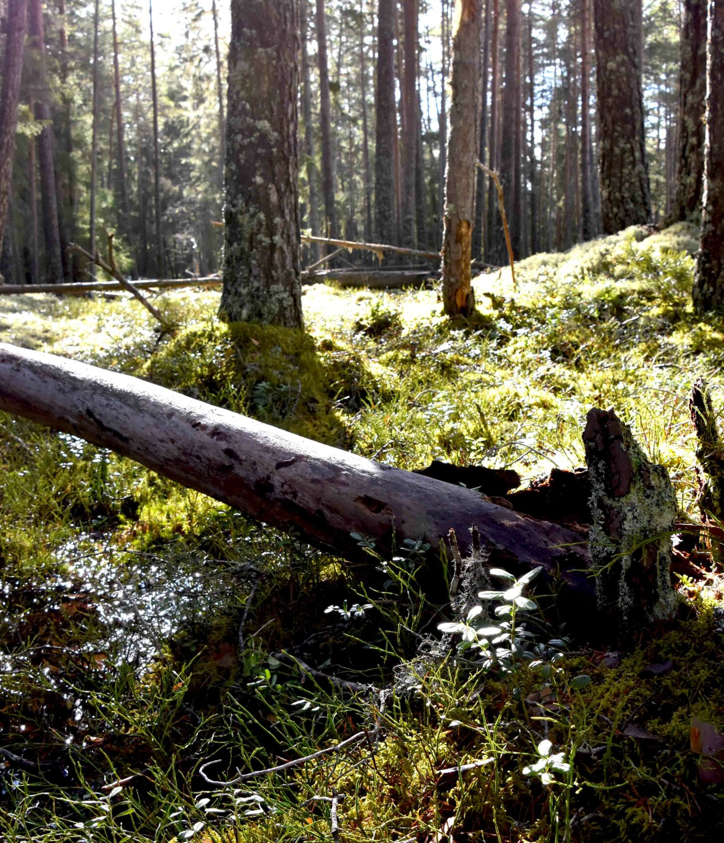
Hvorfor bli flere når man vil helst verne natur?
En større organisasjon:
Gir mer slagkraft
Gjenspeiler mangfoldet i samfunnet
Har mer midler til å jobbe med saker
Betyr flere som kan jobbe med sakene
Vi når ut til flere
Notes:
Forslag til hva man kan si:
Det er mange saker som engasjerer og som man ønsker å jobbe med. Derfor er det lett å undre seg over hvorfor man skal jobbe for å bli flere når man helst vil bruke all tiden på å verne natur, eller andre saker som engasjerer.
En større organisasjon gir mer slagkraft. Beslutningstakere hører mer på en stor organisasjon, spesielt en organisasjon i vekst. Det er mange som merker at Naturvernforbundet er en stor organisasjon, og det gir oss mer slagkraft. Vi tror at en større organisasjon gjenspeiler mangfoldet i samfunnet, og det vil gjøre at vi får mer troverdighet politisk. En større organisasjon gir mer midler til å jobbe med viktige saker – ikke bare kontigentinntekter, men Naturvernforbundet får mer midler fra staten. Flere medlemmer betyr også at flere kan jobbe med sakene vi er opptatt av. Når vi får flere medlemmer har vi en unik mulighet til å nå flere med informasjon vår på den måten vi ønsker. Det gjør at medlemmene våre kan sette det ut i handlinger der de bor, der de jobber og i de beslutningene de tar om hvordan de ønsker å leve livet sitt og hva de mener politisk. Det er flere aspekter på det å bli flere som vi tjener på som organisasjon, men også som hvert enkelt lag.

Slide 7
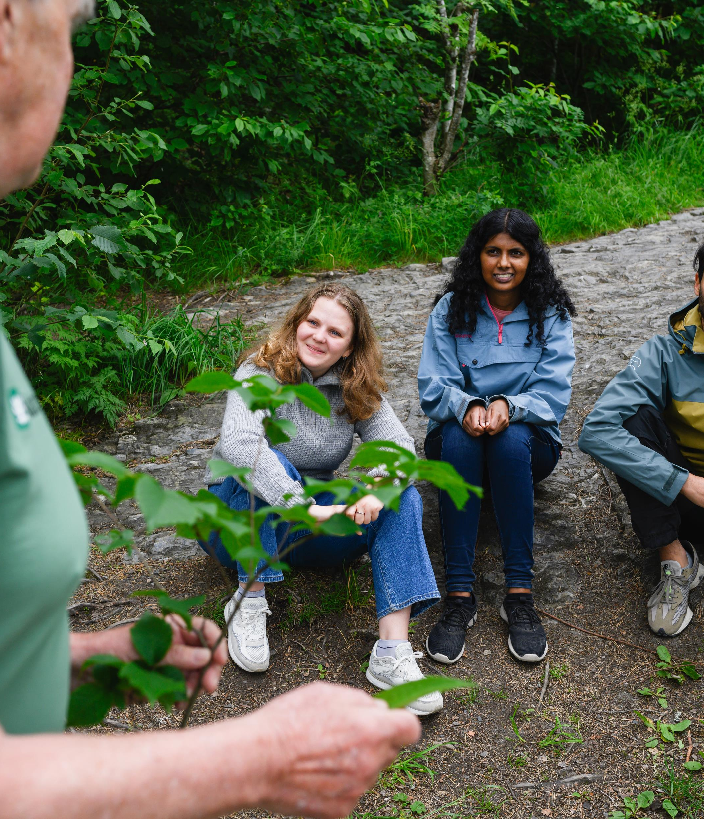
Hva har natur med inkludering å gjøre?
Felles opplevelser uavhengig av bakgrunn
Praten flyter lettere – språktrening
Naturen er en viktig del av norsk identitet – økt kulturforståelse
Bedre fysisk og psykisk helse
Notes:
Forslag til hva man kan si:
Friluftsliv og natur er en viktig del av norsk kultur. Gjennom å utforske og lære om naturen, kan enkeltpersoner utvikle en dypere forståelse for den norske kulturen, og det bidrar til å bygge broer mellom ulike kulturer.
Naturen er dessuten en av våre beste inkluderingsarenaer, hvor man kan dele opplevelser og lære språk og kultur av hverandre. Felles opplevelser i naturen gir en unik arena der mennesker kan samles og dele erfaringer, uavhengig av kulturell eller sosial bakgrunn. På mange måter er naturen en inkluderingsarena der alle kan dele gode opplevelser og knytte felleskap.
Sist, men ikke minst, har naturen også en positiv innvirkning på den fysiske og psykiske helsen til enkeltpersoner. Turer i naturen har dokumentert helsefordeler, inkludert redusert stress, økt velvære og bedre fysisk helse. Dette gjør naturen til et ideelt sted for inkludering, da den skaper en positiv og helsefremmende atmosfære som er gunstig for alle deltakere.

Slide 8
Hvorfor inkludere flere?
Notes:
Forslag til hva man kan si:
Hvorfor er det viktig at Naturvernforbundet og vårt lag bør arbeide med å inkludere flere, og rekruttere bredere?
Intern notat:
Spør deltakerne om de har tanker om hvorfor det er viktig å inkludere flere. Hvis man har god tid kan man be de snakke sammen i gruppe før de skal oppsummere i plenum.

Slide 9
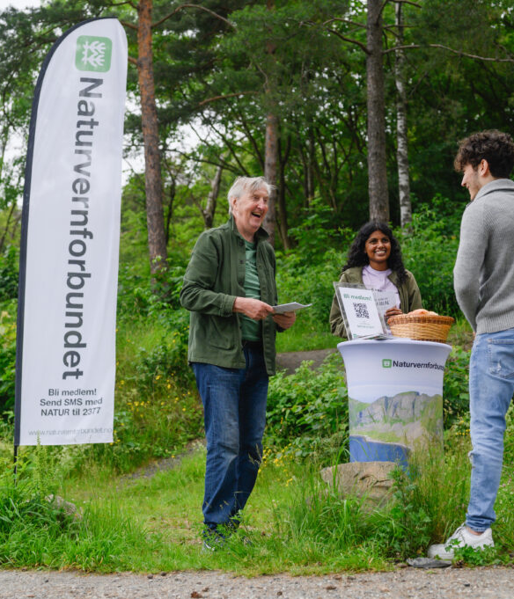
Hvorfor inkludere flere?
Flere medlemmer og ressurser
Jo flere vi er, dess mer får vi til, fordi vi er flere som kan dele på arbeidet!
Notes:
Forslag til hva man kan si:
Det er flere grunner til at man bør inkludere flere og rekruttere bredere. Dere var innom mange gode poenger, og hvis man skal oppsummere det så er det 4 hovedgrunner til at man bør arbeide med inkludering.
Vi trenger flere som er med og sørger for at naturen går i arv. Med våre 100 lokallag er Naturvernforbundet heldigvis også nesten overalt i Norge, til stede flere steder enn noen andre i miljøbevegelsen. Som frivillig og demokratisk organisasjon skapes vi av alle oss som er medlemmer, av alle som deltar på arrangementene og aktivitetene våre og av de mange hundre som tar på seg frivillige verv i organisasjonen. Jo flere vi er, dess mer får vi til, fordi vi er flere som kan dele på arbeidet. Når vi rekrutterer og inkludere flere kan vi få flere som kan ta på seg verv, og flere som kan spre informasjonen om sakene vi jobber med.

Slide 10
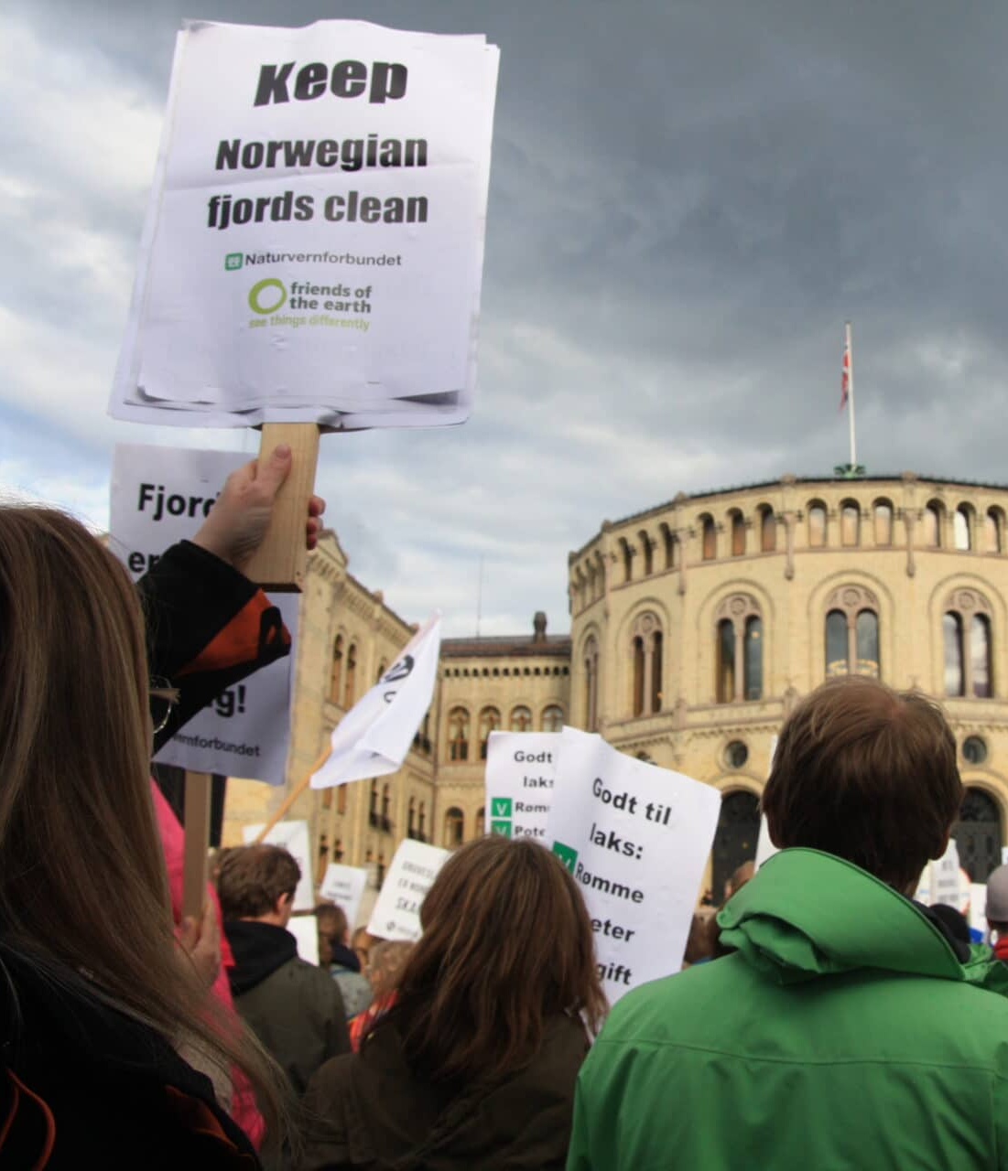
Hvorfor inkludere flere?
Mer legitimitet i samfunnet
Ved å være større og mangfoldig får vi større gjennomslag!
Notes:
Forslag til hva man kan si:
En organisasjon med en bred og mangfoldig medlemsmasse har større legitimitet. For å ha legitimitet i debattene om natur og miljø er det avgjørende at vi er mange og at medlemsmassen og våre aktive speiler befolkningen. Når vi er flere og mer mangfoldig, så bærer stemmen vår lengre. Når lokallaget/fylkeslaget blir større får vi også større gjennomslag!

Slide 11
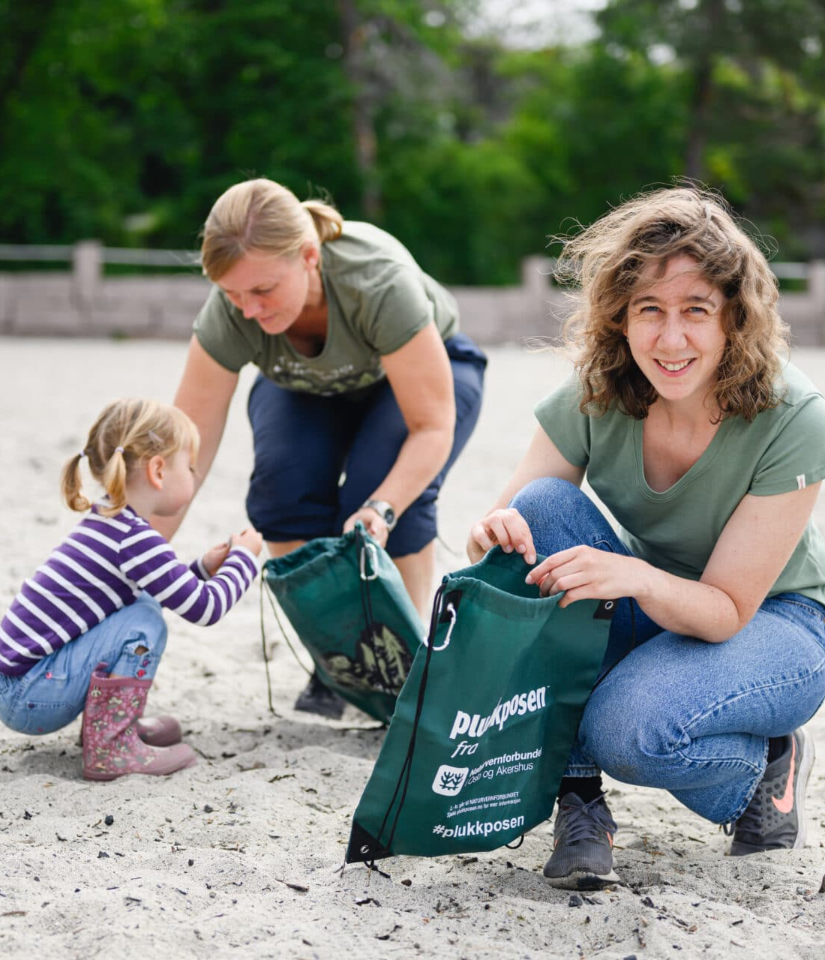
Hvorfor inkludere flere?
Perspektiver og fornyelse av aktivitet
Argumentene blir sterkere, aktivitetene mer inkluderende og uttrykksmåtene mer reflekterte.
Notes:
Forslag til hva man kan si:
Et mangfold av perspektiver og erfaringer gjør argumentene våre sterkere, aktivitetene våre mer inkluderende og uttrykksmåtene våre mer reflekterte. Når vi inkluderer flere mennesker med ulik bakgrunn, erfaring og perspektiv, får vi tilgang til en bredere rekke ideer og løsninger på problemer. Dette kan føre til mer kreativitet og innovasjon, noe som kan være avgjørende for vekst og utvikling av aktivitet i laget. Når vi inkluderer flere kan man få større bredde i aktivitet. Ved å ha et mangfold av arbeidsmetoder, uttrykksmåter og måter å organisere oss på, kan flere får med seg at vi fins.

Slide 12
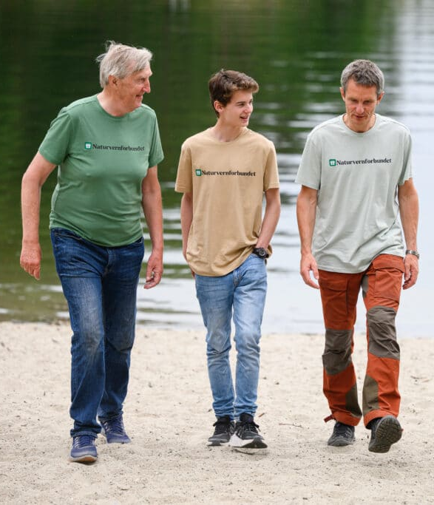
Hvorfor inkludere flere?
Engasjere enkeltmennesker
Vi når flere ved å være et mangfoldig lag!
Notes:
Forslag til hva man kan si:
Naturvernforbundet er for alle! Klima, naturvern og miljø er en fanesak for mange, og når stadig flere ønsker å engasjere seg i miljøkampen må Naturvernforbundet være det naturlige valget. Ved å sette fokus på å rekruttere og inkludere flere kan vi bygge et mangfoldig lag. Undersøkelser viser at vi oppfordrer folk som er lik oss selv til å ta på seg verv. Det kan være at de er like i interesse, kjønn, det kan være alder, bakgrunn eller utdanning. Når vi skal være for alle og rekruttere flere, er det derfor viktig at vi er mangfoldig for å kunne nå nye grupper og engasjere flere.
Inter notat:
Statistikken kommer fra:
Saville & Holdsworth (1997). Selection interviewing skills. Course Notes. Saville & Holdsworth.
Kanter, R. B. (1977). Men and woman of the corporation. New York, NY: Basic Books.
Scheuer, J. (1998). Den umulige samtale: Sprog, køn og magt i jobsamtaler. København: Akademisk Forlag.
Rogstad J. & Sterri, E. B. (2014). Kulturelt betinget naturlig beskjedenhet: En studie av jobbintervjuets muligheter og begrensninger

Slide 13
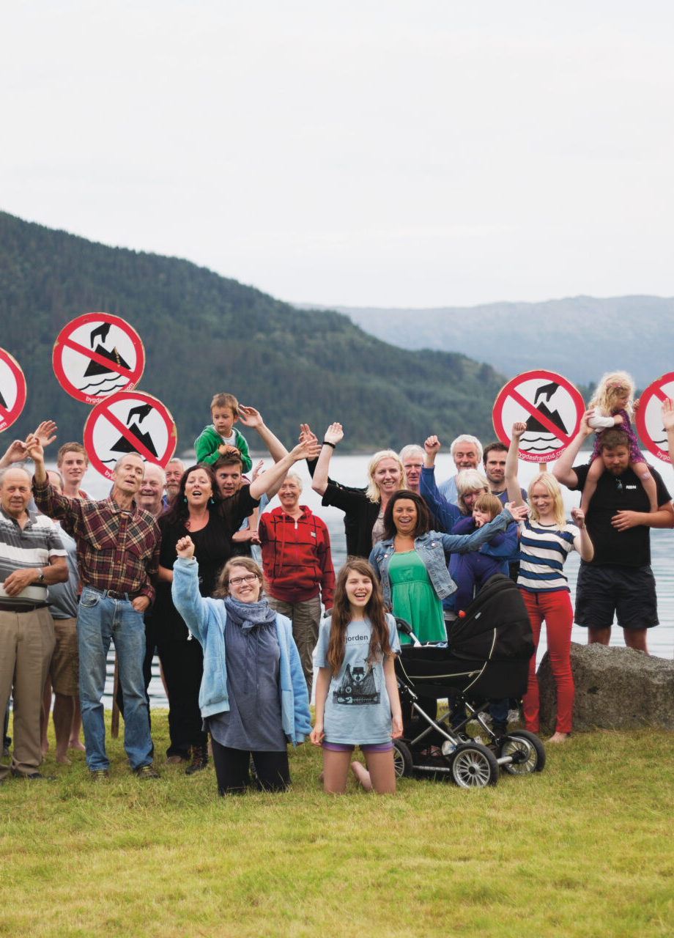
Del 2: definere mål
Notes:
Internt notat:
Her starter verkstedet for å kunne definere mål.

Slide 14
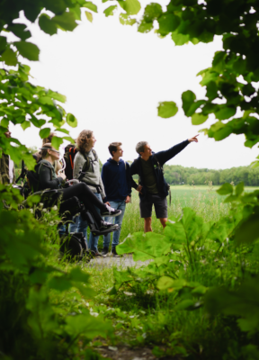
Hva gjør vi bra?
Hva gjør vi allerede bra for å rekruttere flere og aktivisere medlemmer?
Har vi gjennomført noen nye aktiviteter i år, eller sett nye mennesker som deltar på ting vi har arrangert?
Notes:
Forslag til hva man kan si:
Mest sannsynlig har laget allerede tatt smarte grep og kloke beslutninger for å inkludere. På denne delen ønsker vi å løfte frem disse gode erfaringene.
Inter notat:
Samtal i par (3 minutter) med utgangspunkt i følgende spørsmål:
Hva gjør vi allerede bra for å rekruttere flere og aktivisere medlemmer?
Har vi gjennomført noen nye aktiviteter i år, eller sett nye mennesker som deltar på ting vi har arrangert?
Oppsummer i fellesskap det dere har lykkes med. Gjerne konkrete historier. Noter stikkord på et ark.

Slide 15
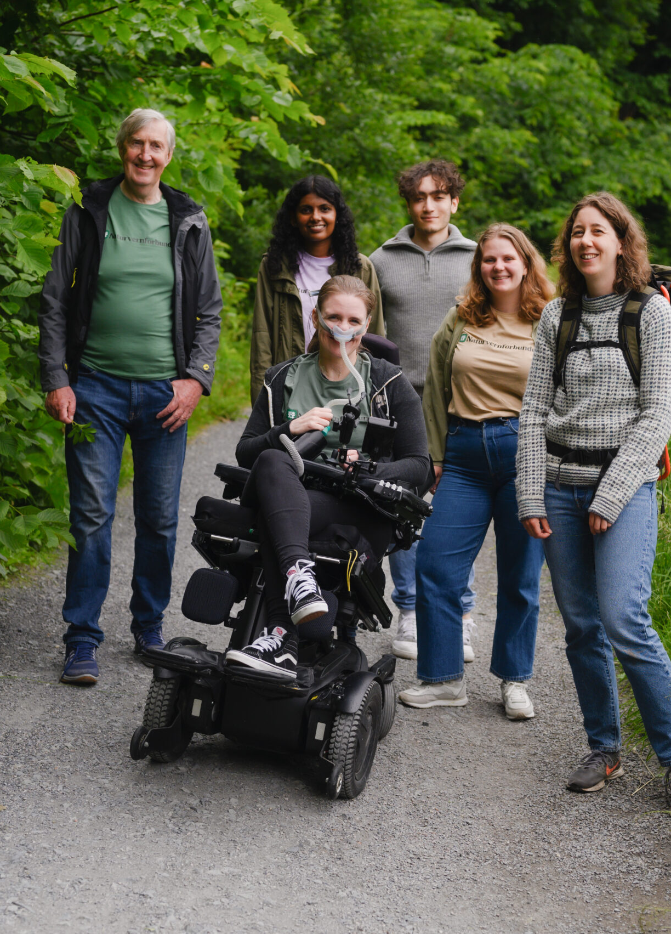
Hva vil vi forbedre?
Hvordan kan vi bidra til at flest mulig får til å delta i våre aktiviteter?
Notes:
Forslag til hva man kan si:
Det finnes flere barrierer for deltakelse. På de neste slidene som følger vil vi gå gjennom 3 beskrivelser av barrierer som kan føre til at færre er delaktig i Naturvernforbundet.
Målet de neste minuttene er å gå gjennom temaene og diskuter oss fram til handlinger som får alle med.
Inter notat:
Man velger minst ett tema å diskutere. Hvis dere har tid til mer, er det bare å velge flere caser.

Slide 16
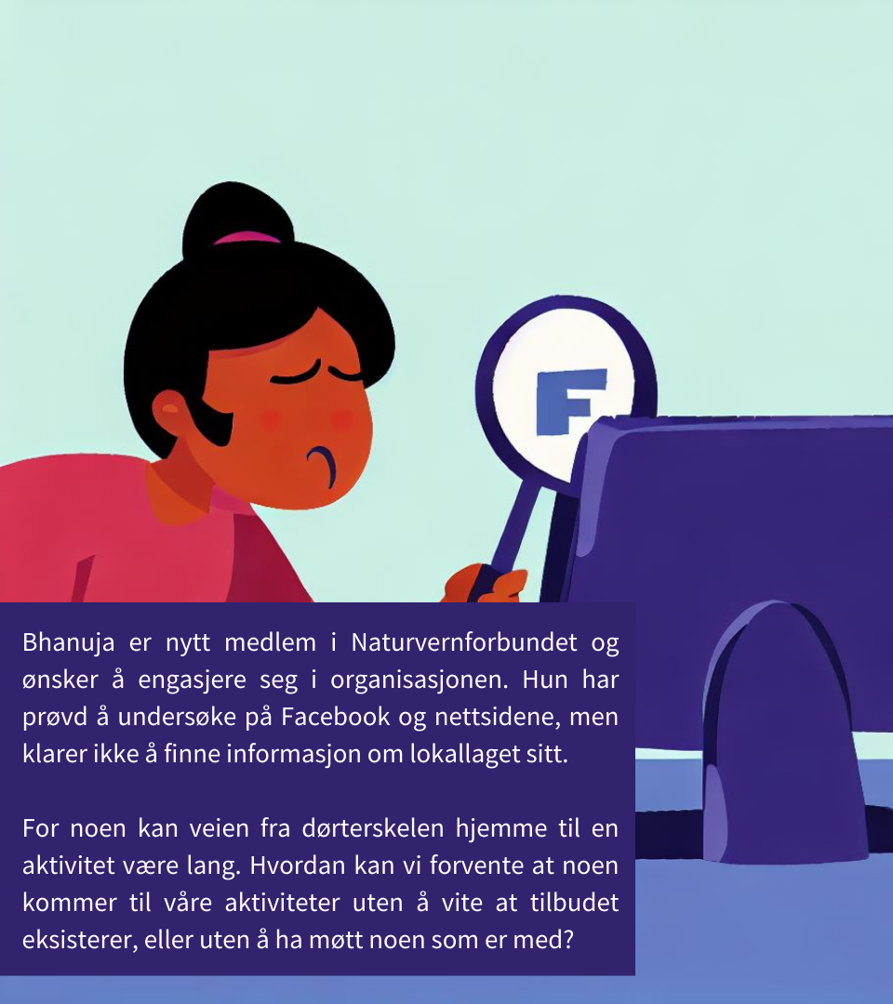
Infokvarter
Hvordan kan vi legge til rette aktiviteter og spre informasjon for å nå nye medlemmer og målgrupper?
Hvilke grep kan vi ta for å tilgjengeliggjøre informasjon om vår aktivitet?
Hvordan tar vi imot og engasjerer nye medlemmer?
Notes:
Les opp beskrivelsen til høyre, og la styret diskutere de tre spørsmålene til venstre.

Slide 17
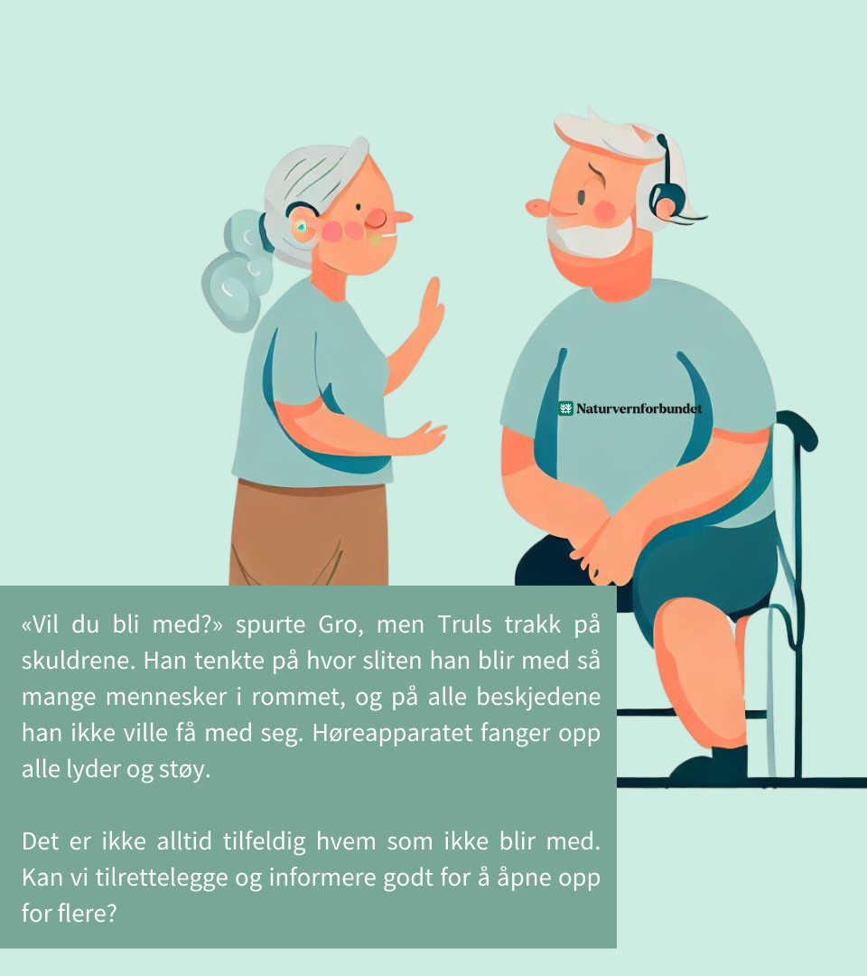
Tilgjengelighet
Hvordan kan vi gi tydelig informasjon om tilrettelegging i våre aktiviteter?
Tenk på aktivitetene lokallaget har arrangert de siste årene. Hvordan kunne man tilrettelagt aktivitetene, slik at flere kan delta uavhengig av funksjonsvariasjoner?
Hvilke grep kan vi gjøre for å lære mer om hvordan vi kan gjøre våre aktiviteter tilgjengelig for alle?
Notes:
Les opp beskrivelsen til høyre, og la styret diskutere de tre spørsmålene til venstre.

Slide 18
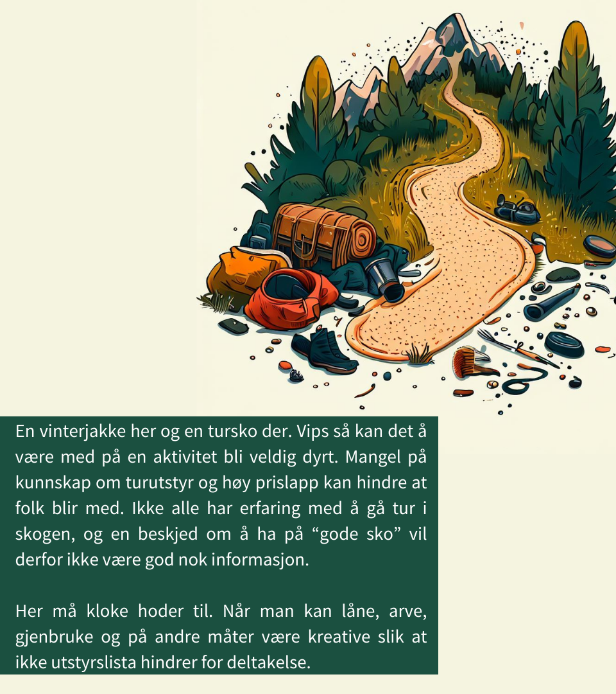
Klær til besvær
Hva slags utstyr er nødvendig for å gjennomføre aktiviteten vår?
Hvordan informerer vi om hva slags utstyr deltagerne trenger for å delta på aktivitetene våre? Kan vi forklare enda bedre?
Finnes det alternative måter å skaffe utstyr på, dersom dette er til hinder for noens deltakelse?
Notes:
Les opp beskrivelsen til høyre, og la styret diskutere de tre spørsmålene til venstre.

Slide 19

Hva kan vi gjøre?
1-3 mål til arbeidsplanen
Notes:
Forslag til hva man kan si:
Nå har snakket om x barriere potensielle medlemmer kan møte hvis de ønsker å engasjere seg hos oss. Kanskje har dere fått noen aha-opplevelser, kanskje noen nyttige påminnelser. For å runde av verkstedet skal vi føre samtalen til mål og aktiviteter laget kan gjennomføre.
Inter notat:
I fellesskap skal dere bli enig om 1–3 ting dere kan gjøre for å få alle med i deres aktivitet. Skriv ned målene og aktivitetene, og inkluder de i arbeidsplanen som skal behandles på årsmøtet.

